Slide 1
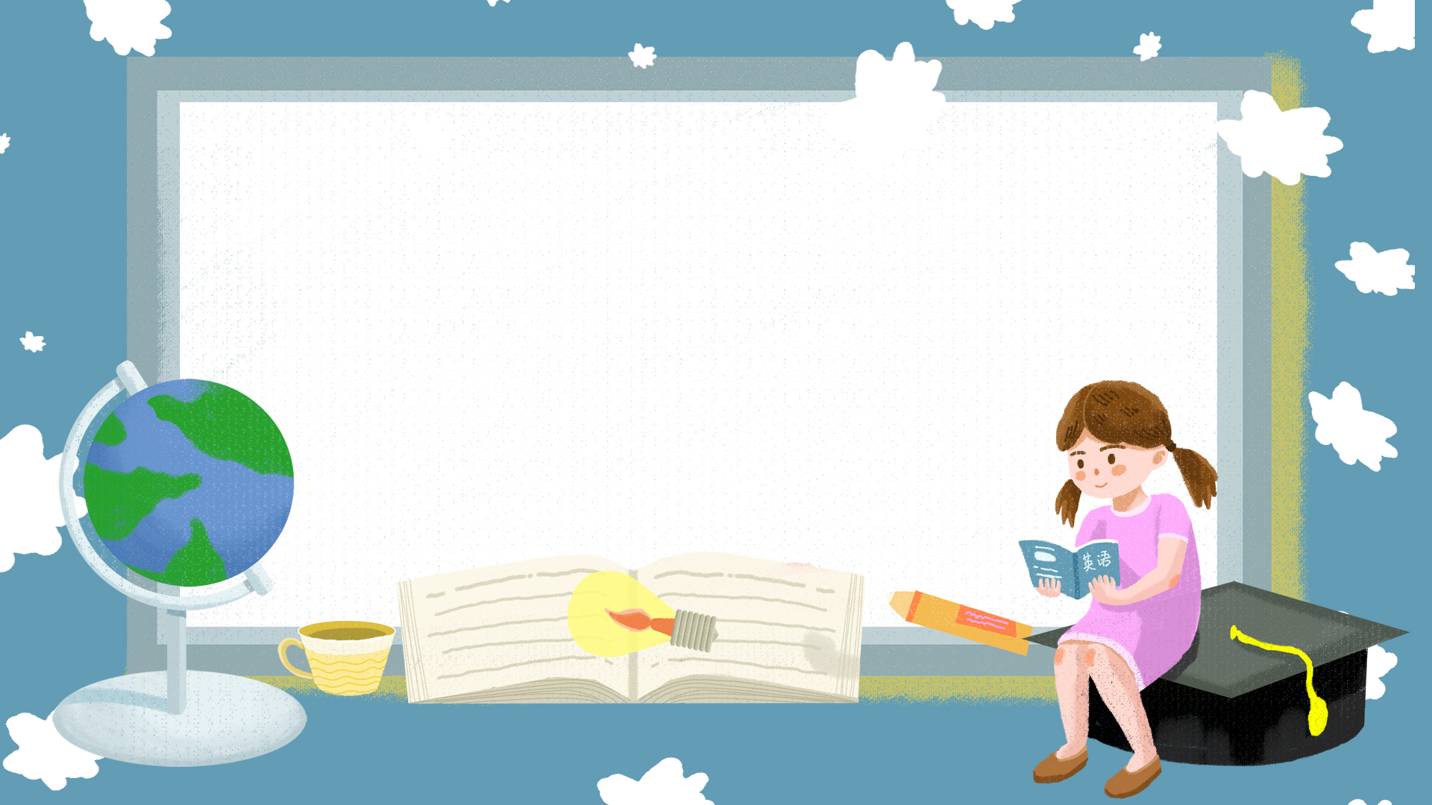
Khám phá

Slide 2

Muốn làm việc nhà khéo, chúng ta cần làm gì?
Làm nhiều cho quen tay
Không vội vàng
Thảo luận nhóm đôi
Notes:
Thiết kế: Hương Thảo – tranthao121004@gmail.com

Slide 3

Thực hành cắm hoa theo tổ

